Slide 1
Hommage à Samuel Paty
Retour sur les événements
Réflexion autour des valeurs de la République
Proposition de supports libres d’usage pour échanger avec les élèves.

Slide 2
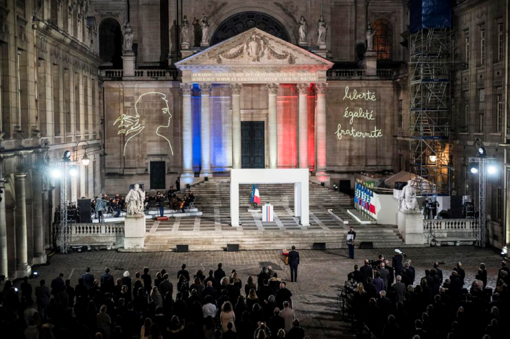
Photographie de la Cour d’honneur de la Sorbonne où a eu lieu l’hommage national à Samuel PATY le 21 octobre 2020.
https://www.liberation.fr/politiques/2020/10/22/hommage-de-macron-a-samuel-paty-nous-continuerons-professeur_1803133

Slide 3
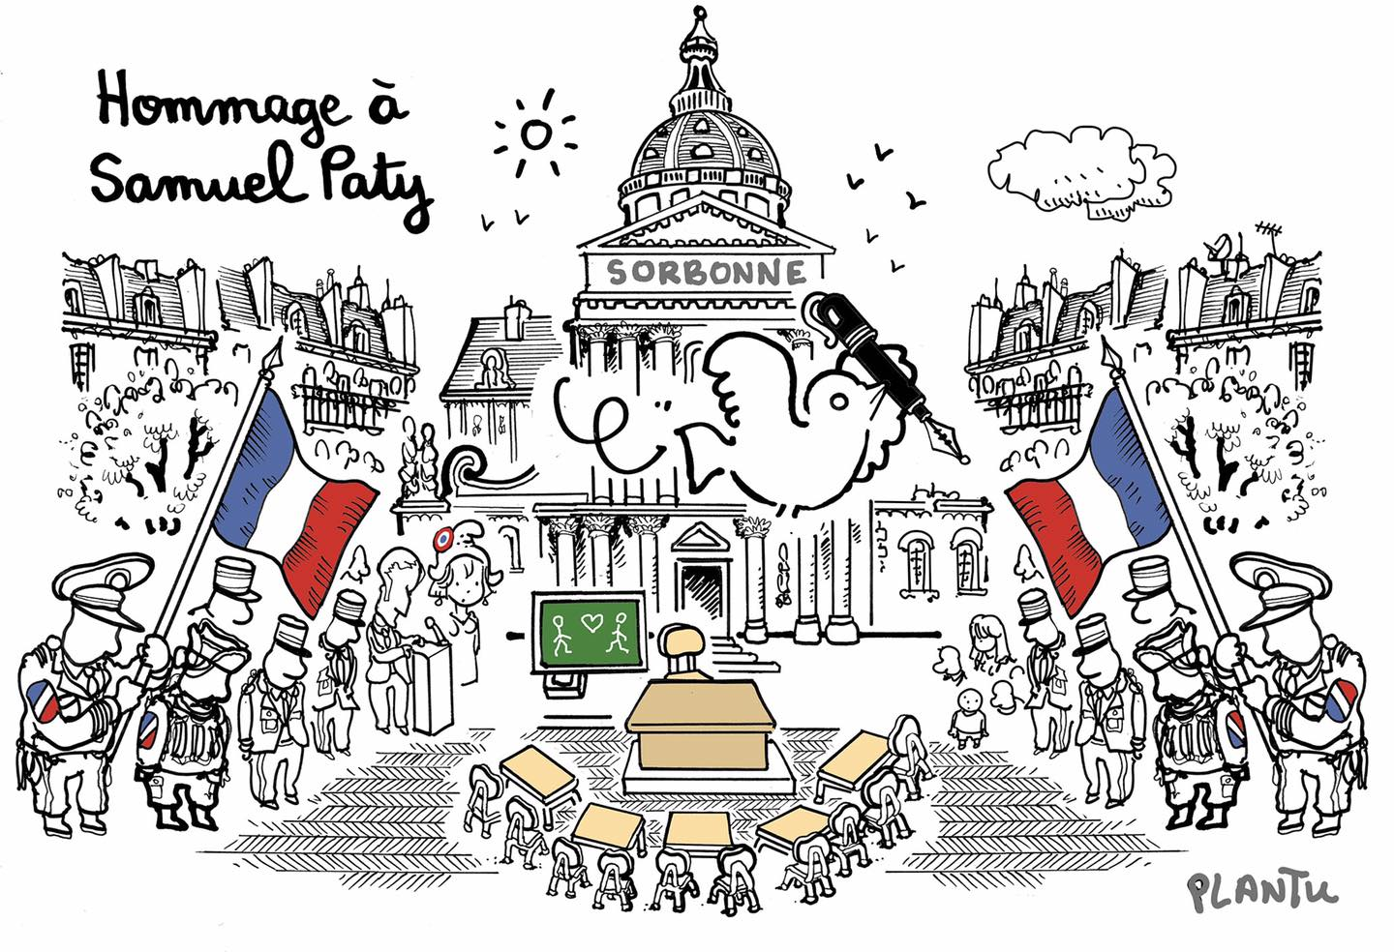
Dessin réalisé par PLANTU et paru dans le journal LE MONDE le 21 octobre 2020.

Slide 4
Dessin réalisé par PLANTU et paru dans le journal LE MONDE le 22 octobre 2020.

Slide 5
Propositions de questions supports d’échange avec les élèves:
Qu’est-ce qu’un hommage national?
Qui était Samuel PATY?
Quels sont les symboles de la République présents sur la photographie ou représentés dans les dessins?
A quelles valeurs de la République peut-on associer ces symboles?
Que signifient ces valeurs?
Pourquoi était-il important d’organiser un hommage national?
Pourquoi est-il important d’organiser un hommage à l’Ecole?

